Slide 1
RPL & Analisis Sistem
Oleh : Tim Pembina MK Rekayasa Perangkat Lunak
Program Studi Manajemen informatika
Fakultas Ilmu Terapan
Universitas Telkom
MI1042 – RPL | Genap 2015-2016
.: Hanya untuk kepentingan pengajaran di lingkungan Fakultas Ilmu Terapan – Universitas Telkom:.

Slide 2
Slide Identity
Penyusun : Hanung Nindito Prasetyo S.Si. M.T.
Tanggal Revisi : 15 Januari 2015

Slide 3
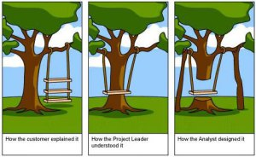
System???

Slide 4
RPL dalam industri & Industri dalam RPL
Dalam dunia industri dikenal berbagai macam proses demikian juga halnya dengan industri perangkat lunak. Perbedaan proses yang digunakan akan menguraikan aktivitas-aktivitas proses dengan berbagai cara yang berlainan. Terkadang perusahaan menggunakan cara yang berbeda untuk mengahasilkan produk yang sama. Selain itu tipe produk yang berbeda bisa saja dihasilkan dari perusahaan yang berbeda. Hal ini tergantung dari perspektif yang digunakan oleh industri dalam menghasilkan produk termasuk juga dalam dunia industri perangkat lunak.

Slide 5
Analisis Sistem
Tahap Analisis sistem merupakan kegiatan penguraian dari suatu sistem informasi yang utuh ke dalam bagian komponennya dengan maksud untuk mengidentifikasi dan mengevaluasi permasalahan-permasalahan, kesempatan-kesempatan, hambatan-hambatan yang terjadi dan kebutuhan-kebutuhan yang diharapkan sehingga dapat diusulkan pembangunan dan atau perbaikan perangkat lunak yang dibutuhkan

Slide 6
??????
Kenali Sistem Apa yang akan anda bangun
Bagaimana Membangunnya
Berapa Biayanya
Bagaimana Hasilnya

Slide 7
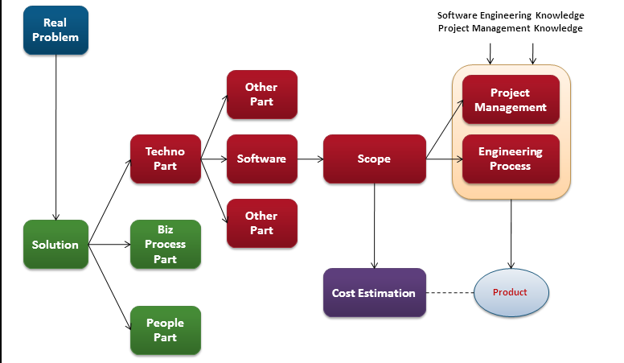
Hubungan antara rekayasa, manajemen proyek & bisnis

Slide 8
Mengidentifikasi Masalah untuk menentukan solusinya
Identifikasi masalah merupakan langkah awal dari analisa sistem. Dalam tahap ini didefinisikan masalah yang harus dipecahkan dengan munculnya pertanyaan yang ingin dipecahkan.
Menentukan Solusi
Pada bagian ini adlah menentukan solusi yang akan dibangun berdasarkan identifikasi Masalah yang sudah ditemukan dan ditentukan
Memahami Kerja Sistem yang Ada
Langkah ini dilakukan dengan mempelajari secara rinci bagaimana sistem yang sudah ada berjalan. Untuk mempelajari operasi dari sistem ini diperlukan data yang dapat diperoleh dengan melakukan penelitian terhadap sistem (Teknologi yang sudah dan akan digunakan, proses bisnis yang berjalan, orang-orang yang terlibat ).

Slide 9
Hubungan antara rekayasa, manajemen proyek & bisnis

Slide 10
Definisi scope
Scope adalah deskripsi singkat dari aplikasi yang akan dibangun
Definisi Scope tergantung dari PEMILIK Proses Bisnis

Slide 11
Hubungan antara rekayasa, manajemen proyek & bisnis

Slide 12
estimasi biaya
Estimasi Biaya adalah aktivitas untuk memperkirakan nilai sumber daya yang digunakan untuk mendukung proses pembangunan system (dalam hal ini perangkat lunak)
biasanya, seluruh nilai sumber daya diperkirakan dengan mengkonversinya dalam bentuk nilai sejumlah uang sebagai nilai proyek sistem

Slide 13
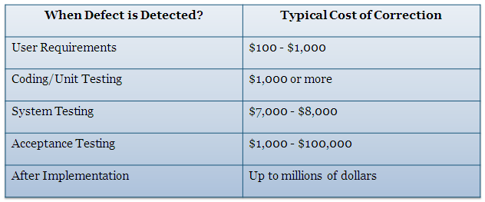
Hubungan antara biaya & proses pengembangan PL
Setiap fase biasanya dikonversikan dalam bentuk nilai uang, untuk menentukan besaran
tergantung dari perspektif yang ada bisa berupa nilai uang pada saat tersebut, nilai sumber daya,
inflasi dan sebagainya

Slide 14
Hubungan antara rekayasa, manajemen proyek & bisnis

Slide 15
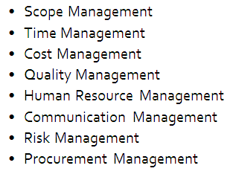
Manajemen Proyek

Slide 16
Hubungan antara rekayasa, manajemen proyek & bisnis

Slide 17
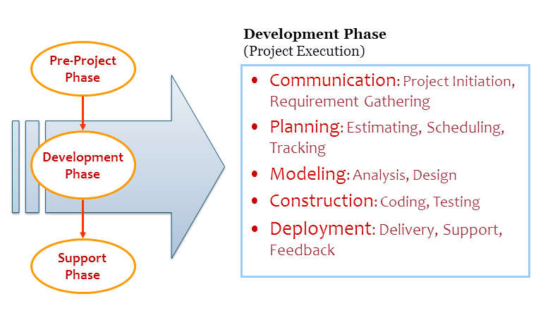
Proses rekayasa

Slide 18
Software Maturity
Setelah Produk Perangkat Lunak selesai dibangun dan diimplementasikan, tentunya diperlukan suatu mekanisme untuk mengukur efektifitas penggunaan software melalui evaluasi sofware dan salah satunya adalah dengan menggunakan penilaian Maturity Software

Slide 19
